Slide 1
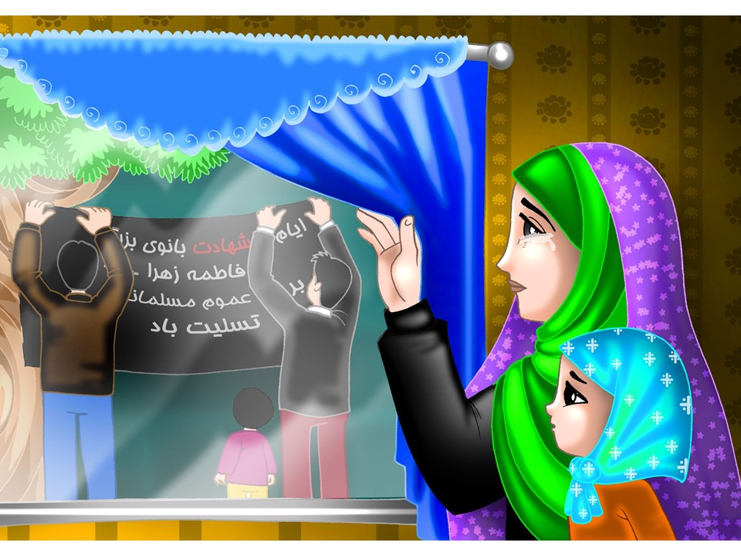
Notes:
موضوع این برنامه درباره حصرت زهرا سلام الله علیها و خدمت به دیگران می باشد

Slide 2
Notes:
مربی گرامی :سلام
چهت امادگی جلسه فیلم را پخش نمایید...

Slide 3
بسم الله الرّحمن الرّحیم
به نام خداوند بخشنده مهربان
Notes:
شروع:
«مربّی گرامی! برنامه با نام خداوند اغاز میشود ..
خدای خوب و مهربان داده به ما گوش و زبان
بخشیده ما را دل و جان چشم و سر و دست و دهان
او داده ما را عقل و هوش او داده ما را آب و نان
از لطف نعمت‌های او ما زنده‌ایم و پرتوان

Slide 4
سلام
Notes:
بعد از نام خدا، سلام می‌گم خدمت همه‌ی دوستان گل و مهربون و خوش‌قلب خودم. دوستانی که قلب‌های مهربونشون مثل آینه صاف صاف و براقه!

Slide 5
دانی که چرا خدا تو را داده دو دست
من معتقدم که اندر آن سِرّی هست
یک دست به کار خویشتن پردازی
با دست دگر ز دیگران گیری دست
Notes:
برنامه رو آغاز کردیم با نام خدایی که به ما نعمت‌های فراوونی عنایت کرده تا از اون‌ها به بهترین شکل استفاده کنیم.
دوستان خوبم! کی می‌دونه که خداوند چرا به ما چشم داده؟»
«مربّی گرامی! مکث کنید و اجازه دهید بچّه‌ها نظراتشان را بیان کنند. سپس ادامه بدهید»
بله! آفرین به شما!
برای اینکه نعمت‌های زیبای خداوند رو ببینیم و لذّت ببریم و خدا رو شکر کنیم. برای اینکه مامان و بابای مهربون و خواهر و برادر و دوست‌هامون رو ببینیم و با اون‌ها صحبت کنیم.
حالا کی می‌دونه که خداوند مهربون، چرا به ما دست داده؟»
«مربّی گرامی! مکث کنید و اجازه دهید بچّه‌ها نظراتشان را بیان کنند. سپس ادامه بدهید»
آفرین به شما!
برای اینکه کارهامون رو انجام بدیم. تکالیفمون رو بنویسیم. به بقیه کمک کنیم و دست اون‌ها رو بگیریم.
آفرین به شما عزیزان من که این‌قدر مهربون و زرنگ هستید و به بقیه خدمت می­کنید.
اصلا می‌دونید؟ شاید خداوند به ما دوتا دست داده تا با اون‌ها به بقیه کمک کنیم. شاعر می‌گه:
دانی که چرا خدا تو را داده دو دست *** من معتقدم که اندر آن سِرّی هست
یک دست به کار خویشتن پردازی *** با دست دگر ز دیگران گیری دست
«مربّی گرامی! حین خواندن شعر، با حرکات دست مفهوم شعر را برای بچّه‌ها روشن کنید» بعد از شعر ادامه بدهید:

Slide 6
Notes:
مربی گرامی خلاصه ای از خدمت رسانی حضرت زهرا را توضیح میدهد:
وجود مقدس حضرت فاطمه زهرا(س)، در جامعه اسلامی آن روز و در شهر مدینه، از جایگاهی بسیار ممتاز برخوردار بود و این جایگاه ممتاز، نه فقط به دلیل دختر رسول‌خدا(ص) بودن، بلکه به واسطه شخصیت و سیره اجتماعی والا و الهی آن بانوی بزرگوار نیز بود. در سراسر دوران حیات پربرکت بانوی دو عالم، می‌توان نمونه‌های ناب و در خور ذکر فراوانی در این زمینه یافت. آن حضرت در توجه به امور اجتماعی و پرداختن به حل مشکلات مردم و تلاش در این مسیر، نمونه بود. روایت مشهوری که در این باره وجود دارد، به شب عروسی حضرت فاطمه(س) با امیرمؤمنان(ع) مربوط می‌شود؛ هنگامی که آن بانوی گرامی در لحظه خروج از منزل پدر و عزیمت به خانه شوهر، لباس نو خود را به فقیری بخشید و در آن لحظات نیز، از رسیدگی به نیاز نیازمندان، خودداری نکرد. نمونه دیگر این توجه که تا حد ایثار و از خودگذشتگی در راه رفع حاجات نیازمندان، قابل توصیف است، هنگامی اتفاق افتاد که آن حضرت، به همراه همسر بزرگوارش، چند روز متوالی، نانی را که برای افطار در اختیار داشتند، به یتیم و اسیر و مسکین بخشیدند و به افطار با آب اکتفا کردند و آیه شریفه «وَ یُطْعِمُونَ الطَّعامَ عَلی‏ حُبِّهِ مِسْکیناً وَ یَتیماً وَ أَسیرا»(انسان-8) در حق آن بزرگواران نازل شد. نکته دیگری که باید به آن اشاره کنم، موضوع مراجعه زنان مدینه به حضرت زهرا(س) برای پرسیدن مسائل شرعی و شنیدن روایت است. آن حضرت در بسیاری از اوقات، با حوصله فراوان، پاسخگوی پرسش‌های پرشماری بود که از سوی بانوان مسلمان مطرح می‌شد و این رویکرد را می‌توان به عنوان یکی از ویژگی های سیره اجتماعی حضرت فاطمه(س) در نظر گرفت.

Slide 7
Notes:
گروه داستانی :
خاطره ای از توسل شهید ردانی پور به مادرسادات (س): کارت عروسی اش را که خواست بنویسد، اول رفت سراغ اهل بیت علیهم السلام؛ یک کارت نوشت برای امام رضا (ع) مشهد؛ یک کارت برا امام زمان (عج)، مسجد جمکران؛ یک کارت هم به نیابت از مادرسادات نوشت و انداخت توی ضریح حضرت معصومه (س). پیش از مراسم ، حضرت زهرا آمدند به خوابش و فرمودند:«چرا دعوت شما را رد کنیم؟! چرا به عروسی شما نیاییم؟!کی بهتر از شما؟! ببین همه آمدیم؛ شما عزیز ما هستی.» منبع: کتاب خط عاشقی ۲ «خاطرات عشق شهدا به حضرت زهرا» گردآورنده: حسین کاجی

Slide 8
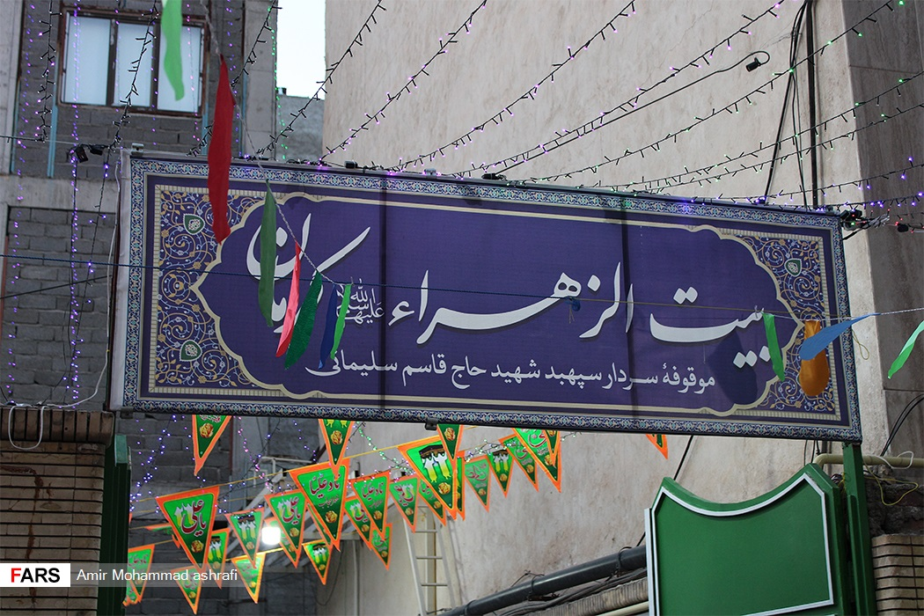
بیت‌الزهرا یعنی خانه حضرت زهرا سلام‌الله‌علیها
Notes:
سردار سلیمانی عاشق اهل بیت علیهم‌السلام بود. وقتی سردار به خاطر شغلش از کرمان به تهران رفت خانه‌اش رو برای جلسه‌های عزاداری وقف کرد‌. اسم این خانه رو هم گذاشت بیت‌الزهرا یعنی خانه حضرت زهرا سلام‌الله‌علیها. اون خودش بیت‌الزهرا رو جارو می کرد. حتی دستشویی‌ها رو خودش می‌شست
.او اجازه نداد هیچ‌کدام این کار رو انجام بده. همه کارگرها رو بیرون کرده و‌ دستشویی‌ها رو شسته. بعد بیرون آمده و تازه خوشحال بوده که تونسته به مجلس عزاداری حضرت زهرا سلام‌الله‌علیها خدمتی بکنه
حاج قاسم خدمت به دیگران را از حضرت زهرا سلام الله علیها اموخته بود

Slide 9
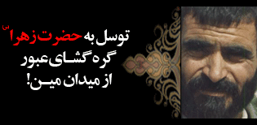
حضرت زهرا سلام الله علیها این معبر را در سجده نشانم داد
Notes:
گره داستانی توسل:
وقتی گردان در حین عملیات پشت میدان مین زمین­گیر شد، نفس همه بند آمده بود دشمن با منوری که زد متوجه زمین گیر شدن گردان شد و شروع کرد با سلاح­های مختلف به سمت رزمنده­های گردان تیراندازی کردن، تو همین لحظه عبدالحسین از رزمنده ­ها فاصله گرفت و سر به سجده گذاشت، از سجده که بلند شد گفت: بیست و پنج قدم به راست و چهل قدم به جلو بروید، با تمام استرس و دلهره­ای که داشتم فرمان عبدالحسین را انجام دادم و به طور معجزه آسایی از آن معرکه نجات پیدا کردیم و همه چیز به نفع ما تغییر کرد. روز بعد عملیات وقتی به او اصرار کردم که این معبر را از کجا فهمید و به ما خبر داد بعد از اصرار­های من گفت: حضرت زهرا سلام الله علیها این معبر را در سجده نشانم داد.(روایتی از شهید عبدالحسین برونسی) (خاک­های نرم کوشک، نشر ملک اعظم، ص 115)

Slide 10
همه با هم بخوانیم:
چادرت را بتکان، روزی ما را بفرست ای که روزی دو عالم همه از چادر توست
ای مادر ای مادر ای مادر ای مادر ای مادر ای مادر
من از خاک پای تو سر بر ندارم مگر لحظه ای که دگر سر ندارم
Notes:
شعار:
1)چادرت را بتکان، روزی ما را بفرست *** ای که روزی دو عالم همه از چادر توست
2)نوکر زهرا شدم دنیا به نامم گشته است *** نام پاک فاطمه ذکر سلامم گشته است
من نمی‌دانم چه رازی دارد این نام عجیب *** گفتن یا فاطمه تکیه‌کلامم گشته است
زنده به لطف و رحمت زهرائیم *** مــامور برای خدمــت زهــرائیم
روزی که تمام خلق حیران هستند *** مــا منتظــر شفــــاعت زهــرائیم

Slide 11
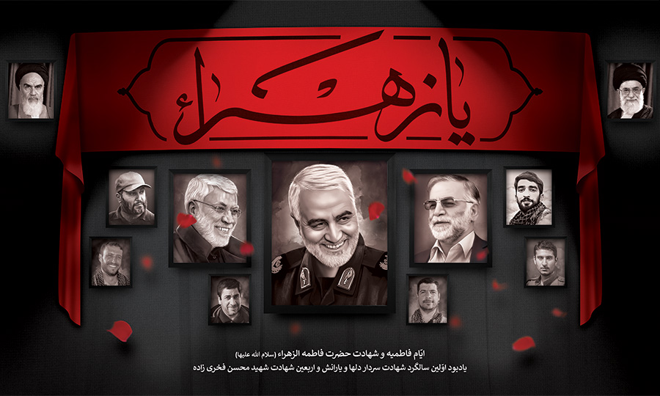
مسابقه
18
1
5
13
3
4
20
100
Notes:
مسابقه:
1)مربّی گرامی! با ذکر اعداد زیر از دانش‌آموزان بخواهید بیان کنند این اعداد چه ارتباطی به حضرت زهرا‌ سلام‌الله‌علیها دارد.
حضرت زهرا سلام الله علیها: 3 = شهادت، 13= شهادت اول، 5= تعداد فرزندان، 1= اول ذی‌حجه سالروز ازدواج، 18= سن حضرت زهرا سلام‌الله‌علیها، 4= خانم‌های بهشتی در هنگام تولد حضرت، 20= سالروز تولد حضرت زهرا سلام‌الله‌علیها، 100= تسبیحات حضرت زهرا سلام‌الله‌علیها
2)مربّی گرامی! با نوشتن یا بیان کلمات زیر از دانش‌آموزان بخواهید، جمله بسازند و به بهترین جمله یا جملات امتیاز یا جایزه بدهید.
جمله‌سازی با کلمات (فاطمیه – میهمان – انتقام – جوانان – سیلی – سپر موشکی)
3)مربّی محترم! ابتدا کارت‌هایی که روی آن اسامی حضرت زهرا سلام‌الله‌علیها نوشته شده را بین بچّه‌ها تقسیم کنید، سپس یکی از اسامی را نام ببرید. به بچّه‌ها اعلام کنید هر کدام که نام کارت او ذکر شد باید بنشیند و اگر نشسته است بایستد.

Slide 12
Notes:
مربی دقت کند به تناسب جنسیت دخترا و پسرا محرم و نامحرم را در هنگام اجرا بیان کند
بازی حرکتی:
محرم و نامحرم:
مربّی گرامی! به صورت ترکیبی نام یک محرم یا نامحرم (پدر، مادر، شوهرعمه، خاله و...) را بیان کنید. از بچّه‌ها بخواهید وقتی شخص محرم ذکر شد، حالت دست دادن بگیرند و وقتی شخص نامحرم ذکر شد دست خود را پشت سرشان ببرند و پنهان کنند.
برای جذاب‌شدن بازی می‌توانید موقع ذکر محرم و نامحرم بر عکس آنچه دانش‌آموزان باید انجام دهند، دست خود را جلو بیاورید یا به پشت سر خود ببرید.

Slide 13
Notes:
شعر:
مربی جهت تنوع در کلاس می تواند صوت پاورپوینت را اجرا کند و یا شعر زیر را بخواند و بچه ها در پاسخ دوبار ام ابیها را تکرار کنند
دختر آل طاها
ام ابیها ام ابیها
هدیه و لطف خدا
ام ابیها ام ابیها
همسر و یار علی
ام ابیها ام ابیها
باغ و بهار علی
ام ابیها ام ابیها
کوثر قرآن تویی
ام ابیها ام ابیها
مادر پاکان تویی
ام ابیها ام ابیها
هستی پیغمبری
ام ابیها ام ابیها
از همگان برتری
ام ابیها ام ابیها
مهر تو مهر خدا
ام ابیها ام ابیها
لطف تو بی‌انتها
ام ابیها ام ابیها
راه تو راه دین است
ام ابیها ام ابیها
راه خدا همین است
ام ابیها ام ابیها

Slide 14
ردیف سوالات | پاسخ سوالات |  |  |  |  |  | جواب
1
2
3
4
5
رمز جدول
خ | د | ا
خدا
م | ت | ر | س | ک
مترسک
ب | ه | م | ن
مسابقه جدول
بهمن
م | ر | ی | م
مریم
د | م | ا | س | ن | ج
دماسنج
خدمت به مردم
Notes:
مسابقه جدول:
«مربّی محترم! سوالات زیر از دانش‌آموزان میپرسد و بعد با اتّصال حرف اوّل و دوّم پاسخ ها، رمز مورد نظر را به دست آورند»:
کسی که ما را آفریده : خدا
عروسکی که در زمین های کشاورزی قرار میدهند تا پرندگان و حیوانات به مزرعه حمله نکنند : مترسک
ماه پیروزی انقلاب اسلامی: بهمن
نام بانویی که سوره ای از قرآن به نام ایشان است: مریم
وسیله ای برای سنجش دما: دماسنج
رمز: (خدمت به مردم)

Slide 15
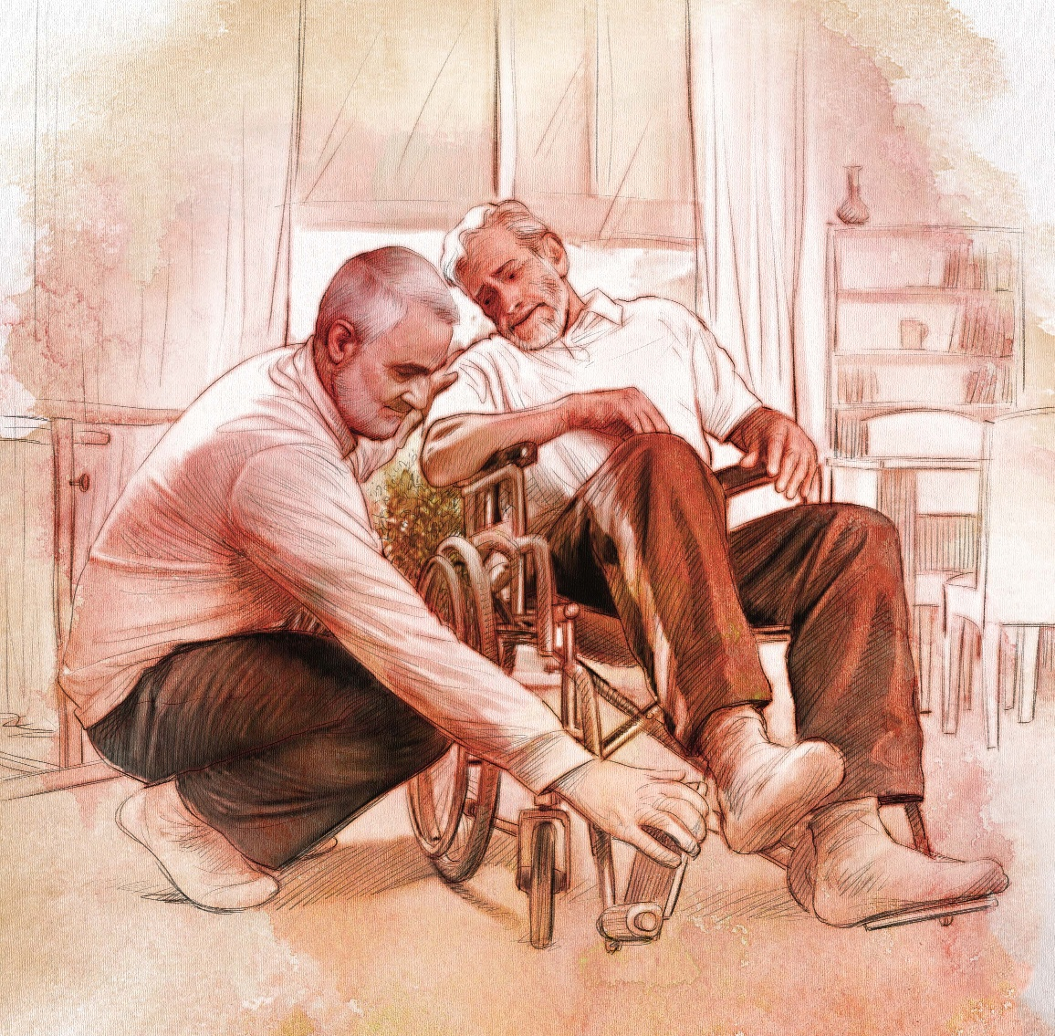
خدمت به مردم
Notes:
شهدای ما بهترین الگو و نمونه بودند که به مردم خدمت کردند. مثل کی؟ آفرین مثل سردار شهید حاج قاسم سلیمانی.
دوست دارید یه داستان خیلی بامزه از کمک حاج‌قاسم بشنوید؟ پس خوب گوش کنید»
«مربّی گرامی! داستان زیر را با لحن دلنشین و شور و هیجان برای بچّه‌ها تعریف کنید»:

Slide 16
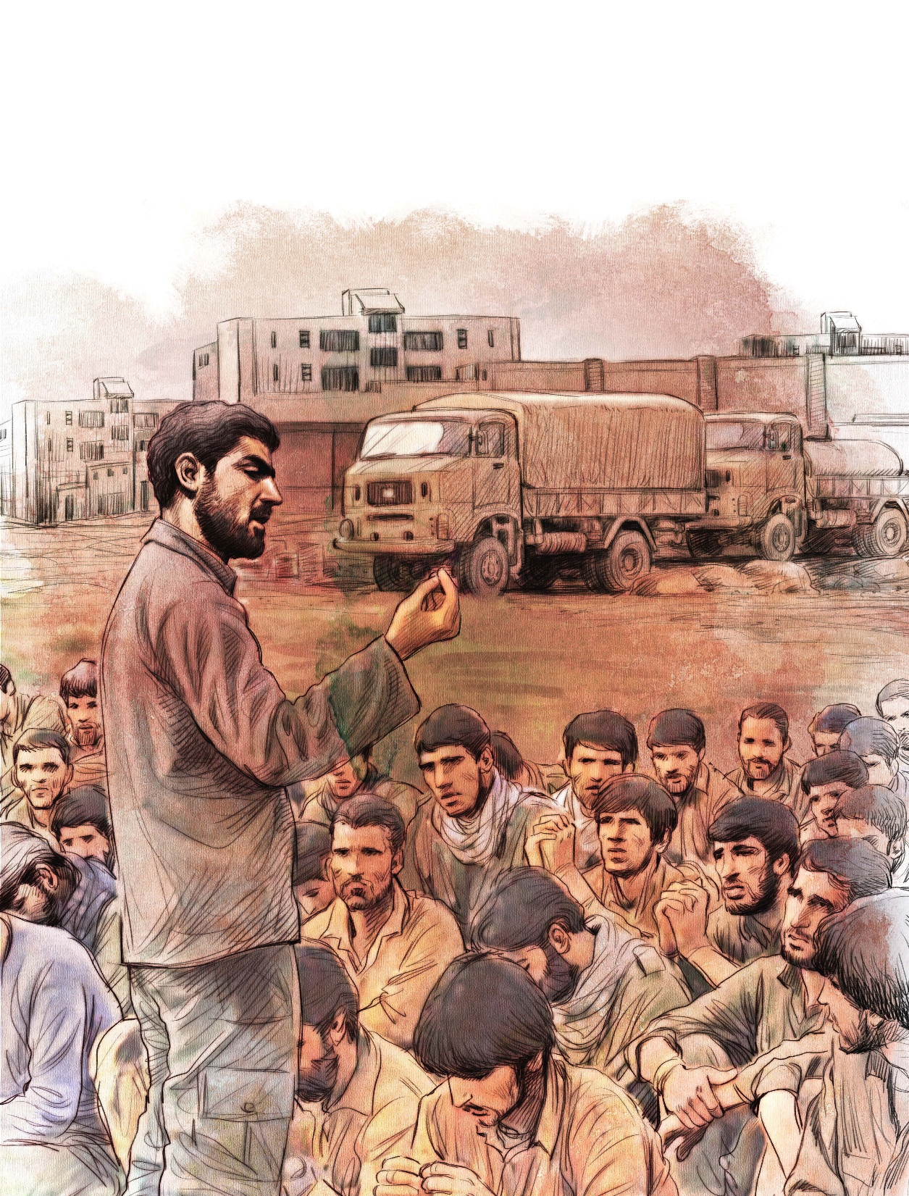
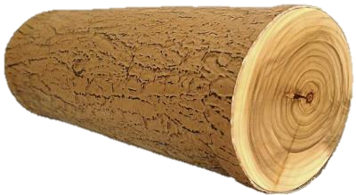
داستان از زبان تنه درخت در رود
Notes:
خاطره داستانی:
موضوع: سیل خوزستان
«مربّی گرامی! شما می‌توانید معنی کُنده درخت را از روی عکس برای بچّه‌ها توضیح بدهید»
یوهووو... یوهوووو توی آب‌ها شنا می‌کردم و خوش و خرّم موج‌سواری می‌کردم. سوار آب بودم و بالا و پایین می‌رفتم. در طول تاریخ هیچ کُنده‌ای به خوشبختی من نبوده که بتواند توی آب این‌طور سُرسُره‌بازی کند‌. آب توی خانه‌ها و تمام خیابان‌ها را گرفته بود و من بدجوری خوش‌خوشانم بود. می‌رفتم و می‌رفتم تا اینکه به تخته‌سنگی گیر کردم. اولش خیلی عصبانی شدم، امّا بعد به حرف‌های مردمی که آن‌جا بودند گوش کردم. خیلی دلم سوخت. طفلکی‌ها زندگی‌شان را آب برده بود. دیدم غمگین هستند و غصّه می‌خورند‌. من هم می‌خواستم گریه کنم امّا یک دفعه بین مردم شور و هیجانی به‌پا شد. درست می‌دیدم؟ یا خواب می‌دیدم؟ خودش بود؟ حاج قاسم بود؟ بله! درست می‌دیدم. حاج قاسم بود‌. می‌خواستم بگویم حاج قاسم شما کجا؟ این‌جا کجا؟ شما حالا باید در جنگ با داعش باشی. امّا چیزی نگفتم و گوش کردم. شنیدم که بله! حاج قاسم جنگ با دشمن را رها کرده و به خوزستان آمده تا به مردم سیل‌زده کمک کند. او شانه‌به‌شانه‌ی مردم کمک می‌کرد. دورتادور آب‌ها را با گونی سیل‌بند درست کرد. با مردم به زبان عربی، حرف می‌زد. بعد هم با لباس‌های ساده روی یکی از سیل‌بندها، بین مردم نشست. تعجّب کردم! آخر فرمانده هم این‌قدر مردمی؟! همان‌وقت مردی عرب شروع کرد که از سیل آه و ناله کند. از اینکه کسی کمکشان نیامده گلایه می‌کرد، امّا حاج قاسم با زبان شیرین عربی به شوخی گفت: «باران نبارد ناراحت می‌شوی، باران ببارد هم ناراحت می‌شوی». چه بامزه! ریزریز خندیدم. فکرش را بکن! یک فرمانده‌ی بزرگ بین مردم ای والله ندارد؟ دارد.
به گمانم من خوشبخت‌ترین کُنده‌ی تاریخم. چون حاج قاسم را از نزدیک دیدم، آن هم بین مردم. تازه حاج قاسم به بقیه‌ی مدافعان حرم هم گفته بود که به خوزستان کمک کنند. او گفت: « کمک به خوزستان مثل دفاع از حرم است. ما در دفاع از حرم می‌خواهیم انسان‌ها عزیز بمانند و کسی احساس بیچارگی نکند و حالا هم باید کمک کنیم انسان‌ها عزیز بمانند و از خانه‌هایشان آواره نشوند». به‌به! عجب حرف‌هایی! من که حظ کردم.

Slide 17
ما بچّه‌های ایران
حاج قاسمُ
دوست داریم.
شعار
ما بچّه‌های ایران
حاج قاسمُ
دوست داریم.
Notes:
شعار:
«مربّی گرامی! برای ایجاد شور و هیجان بین بچّه‌ها از شعار زیر استفاده کنید».
ما بچّه‌های ایران حاج قاسمُ دوست داریم.

Slide 18
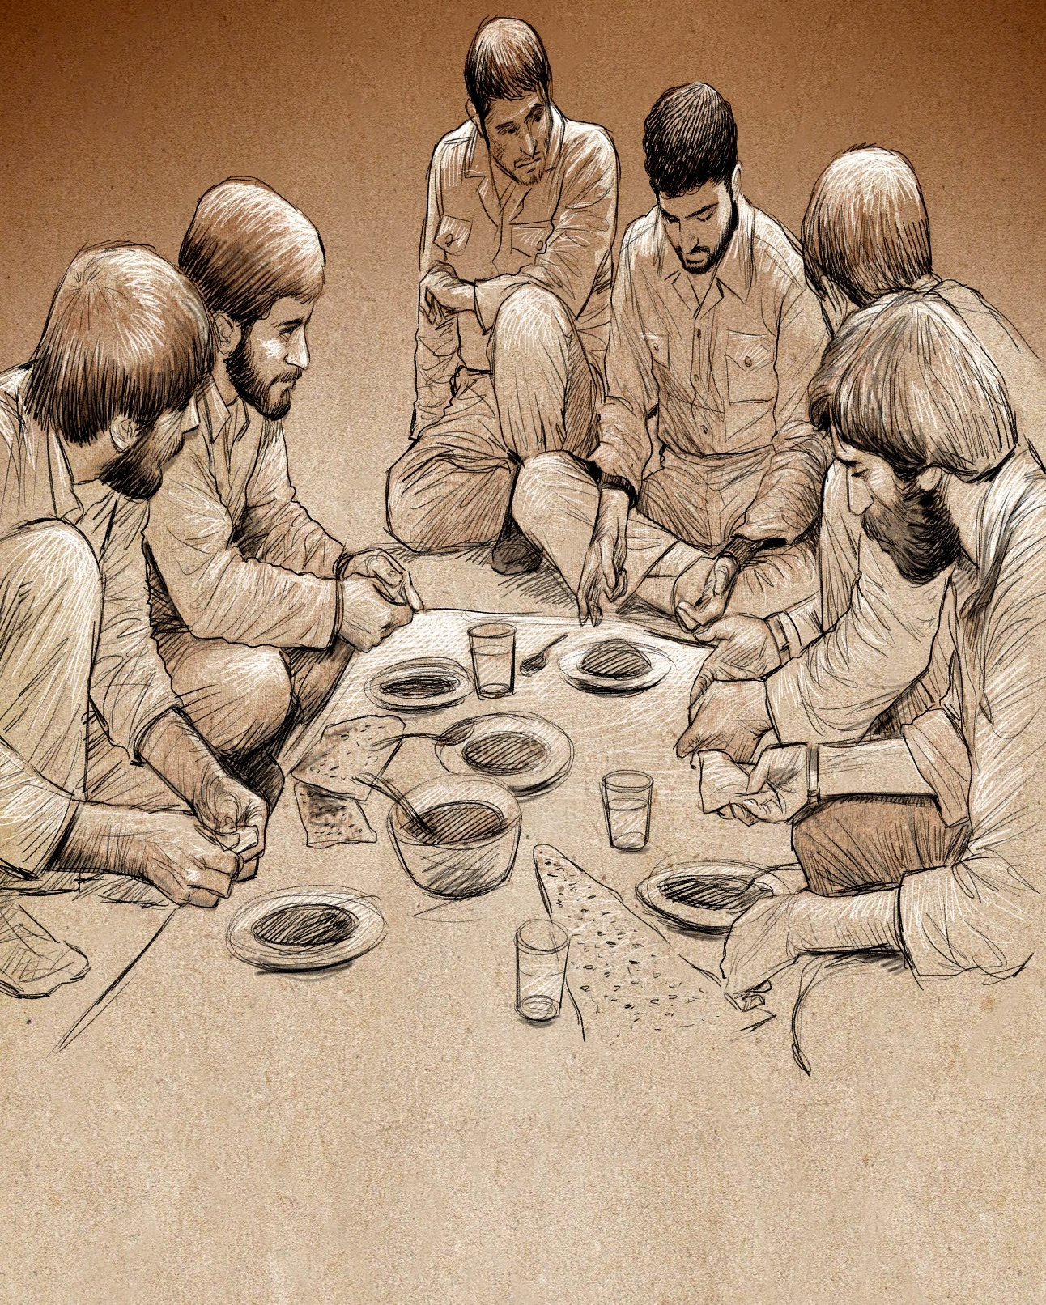
شعر
بــنى آدم اعـضــاى يـكــديگــرنــد
كـه در آفــرينــش ز يــك گـوهرند
چـو عــضــوى بــه درد آورد روزگــار
دگــر عـضـوهــا را نـمانــد قــرار
تــو كــز محنـت ديــگران بــى غمى
نــشـايــد كــه نــامـت نهند آدمى
Notes:
وای وای وای! شاعر بزرگ ما سعدی ببینید چه شعر قشنگی سروده‌. یه شعر برای کمک کردن آدم‌ها به‌هم. بچه ها جالبه بدونید این شعر بر سر در سازمان ملل یعنی همون جایی که همه کشورها توش عضو هستند نوشته شده. خوب گوش کنید:
بــنى آدم اعـضــاى يـكــديگــرنــد كـه در آفــرينــش ز يــك گـوهرند
چـو عــضــوى بــه درد آورد روزگــار دگــر عـضـوهــا را نـمانــد قــرار
تــو كــز محنـت ديــگران بــى غمى نــشـايــد كــه نــامـت نهند آدمى

Slide 19
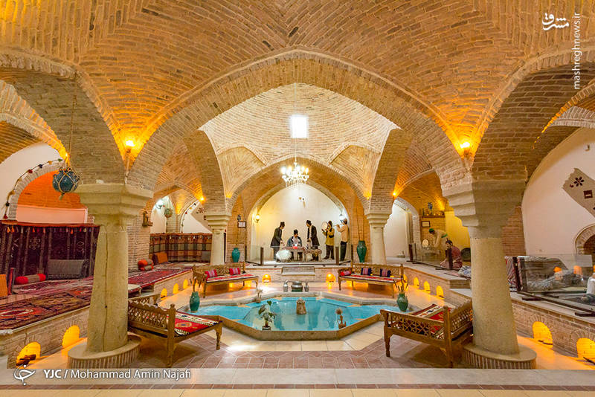
داستان امام رضا علیه السلام در حمام نیشابور
Notes:
گره داستانی:
1)بنا به روایتی که ابن شهر آشوب، نویسنده مشهور شیعه در قرن ششم به نقل از یعقوب بن اسحاق نوبختی روایت کرده است. امام رضا علیه السلام روزی به گونه‌ای وارد حمام نیشابور شد که حاضران متوجه نشدند آن حضرت دارای مقامی است. ابن شهر آشوب می‌نویسد: حضرت رضا علیه‌السلام وارد حمام شد. یکی از کسانی که حاضر بود و ایشان را نمی‌شناخت از آن حضرت خواست تا دلاکی او را کرده و به اصطلاح امروزه کیسه او را بکشد. حضرت درخواست او را پذیرفت و مشغول کار شد. برخی که امام را می‌شناختند، آن مرد را درباره امام رضا علیه السلام آگاه کردند و او مشغول عذرخواهی شد. با این حال امام به او آرامش داده و همچنان به دلاکی او مشغول بود. (مناقب ابن شهر آشوب، ج ۲، ص 412)

Slide 20
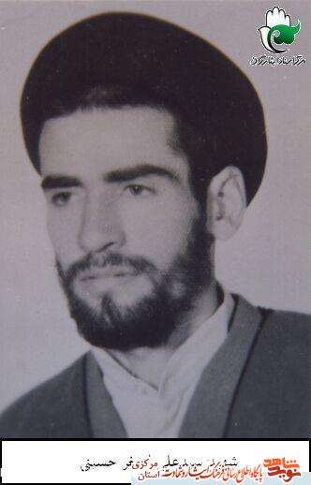
شهید
سیدعلی اصغر حسینی
Notes:
2)روزعقدش مارا هم دعوت کرده بود، تا حرکت کردیم و رسیدیم ساعت دو بعدازظهر بود، مکثی که نشستیم و گلویی تازه کردیم عاقد هم آمد، ولی سید علی اصغر هنوز نیامده بود، همه منتظر رسیدن آقای داماد بودیم اما هرچه گذشت خبری ازش نشد. چند نفر رفتن دنبالش و به سختی پیدایش کردند. وقتی آمد فهمیدیم موقعی که داشته از حمام عمومی روستا بر می­گشته تا بیاید و پای سفره عقد بنشیند تو مسیر متوجه صدای یکی از اهالی روستا می­شود که داشته به خاطر خشک شدن چاه آب منزلش گریه می­­کرده، سید علی اصغر رفته بود برایش یکی دومتر چاه کنده بود تا به آب رسیده بود، خلاصه با همون سرو وضع که از چاه اومده بود بیرون، آمد نشست پای سفره عقد.(روایتی از روحانی شهید سیدعلی اصغر حسینی) (عمامه های خاکی، نشر شهید کاظمی، ص 59)

Slide 21
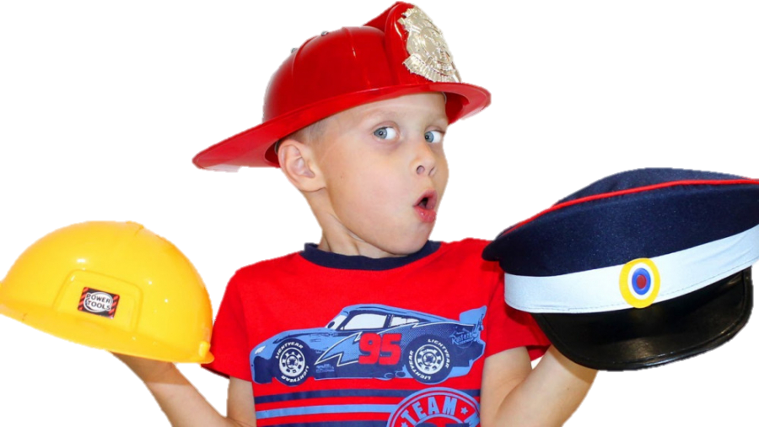
مسابقه
Notes:
بازی حرکتی:
1) مربّی گرامی! کمک کنید تعدادی از دانش‌آموزان در یک صف و با فاصله از یکدیگر قرار بگیرند. شعر بالا را بخوانید و از دانش‌اموزان بخواهید کلاهی که دست یکی از آنان است، بعد از آنکه بر سر خودش گذاشت، آن را از سر خود بردارد و به نفر بعدی تحویل دهد. این کار را ادامه دهید تا زمانی که شعر تمام شود. در این زمان کلاه دست هر کدام از دانش‌آموزان باشد او بازنده است.
این مسابقه مانند مسابقه توپ شیطان می‌باشد و ضمن پیام ایثار و از خود گذشتن (چیزی را برای خود نگه‌نداشتن و انفاق به دیگران)، سرعت عمل دانش‌آموزان را هم مورد محک قرار می‌دهید.
نمونه شعرطنز جهت شروع بازی :سر به سرت می‌ذارم، کلاه به سرت می‌ذارم اگر بشی بی کلاه قابلمه سرت میذارمت
2) بستن دکمه با چشمان بسته: دانش‌آموزان دو به دو روبروی هم قرار می‌گیرند و چشم یکی از آن‌ها بسته می‌شود. آن‌گاه از او خواسته می‌شود دکمه‌های باز نفر مقابل را با سرعت ببندد. هر یک از دانش‌آموزان زودتر دکمه‌ها را ببندد برنده است.

Slide 22
دعای پایانی
با این دو دست کوچکم دست می برم پیش خدا
با دل پاک و روشنم دعا کنم دعا دعا
آهای خدا خدا خدا بشنو دعاهای مرا
دعا برای مادرم دعا به شادی بابا
به جان حضرت زهرا ما را نکن ز خود جدا
Notes:
پایان: بله بچه ها انسان با بندگی وخدمت به مردم می­تواند مثل یک کبوتر پرواز کنه بره بالا بالا بالاتر از ستاره - تو آسمان بهشت - پرواز کند دوباره – بگه خدا خدا جون – خدا جون مهربون - دست من را تو بگیر – ببر من را تو بهشت
پس بیایید همه با هم دعا کنیم ، پس همه دست ها را بیاورند بالا ،
با این دو دست کوچکم دست می برم پیش خدا
با دل پاک و روشنم دعا کنم دعا دعا
آهای خدا خدا خدا بشنو دعاهای مرا
دعا برای مادرم دعا به شادی بابا
به جان حضرت زهرا ما را نکن ز خود جدا
صلوات

Slide 23
Notes:
پایان: بله بچه ها انسان با بندگی وخدمت به مردم می­تواند مثل یک کبوتر پرواز کنه بره بالا بالا بالاتر از ستاره - تو آسمان بهشت - پرواز کند دوباره – بگه خدا خدا جون – خدا جون مهربون - دست من را تو بگیر – ببر من را تو بهشت
پس بیایید همه با هم دعا کنیم ، پس همه دست ها را بیاورند بالا ،
با این دو دست کوچکم دست می برم پیش خدا
با دل پاک و روشنم دعا کنم دعا دعا
آهای خدا خدا خدا بشنو دعاهای مرا
دعا برای مادرم دعا به شادی بابا
به جان حضرت زهرا ما را نکن ز خود جدا
صلوات

